Slide 1
Нечёткая нейронная сеть Такаги-Сугено-Канга (TSK)
На рынке представлено более 100 пакетов прикладных программ, которые в той или иной мере используют нечеткую логику.

Slide 2
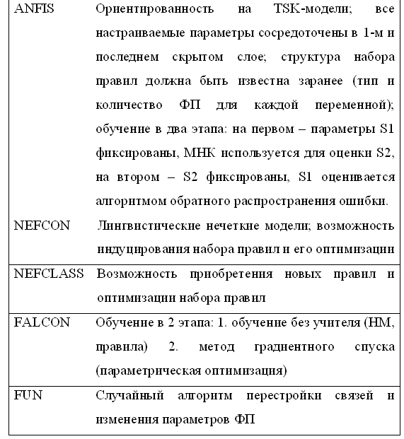
Гибридные нейро-нечёткие системы
Назначение
систем

Slide 3
Программа Fuzzy Logic Toolbox.
Цена 1450$.
Fuzzy Logic Toolbox обладает простым и хорошо продуманным интерфейсом, позволяющим легко проектировать и диагностировать нечёткие модели. Обеспечивается поддержка современных методов нечёткой кластеризации и адаптивные нечёткие нейронные сети

Slide 4
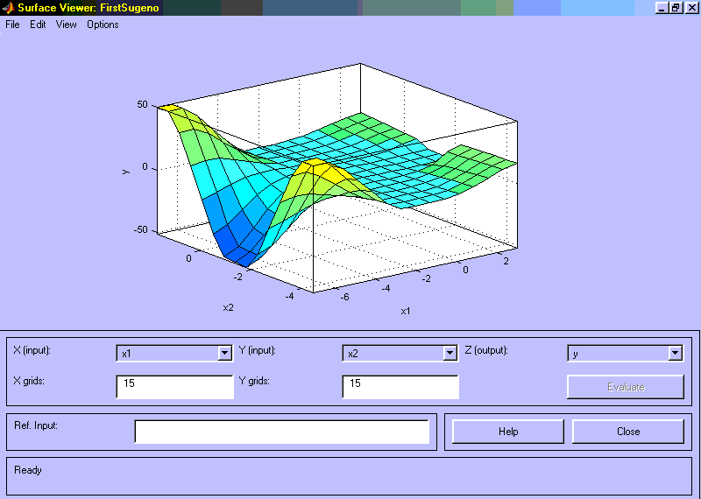
Результат проектирования сети TSK в программе Fuzzy Logic Toolbox

Slide 5
Особенностью нечёткой сети TSK
Функция формируется нечётким, но точечным образом, благодаря чему дефаззификатор на выходе системы не требуется, а сама модель вывода значительно упрощается.

Slide 6
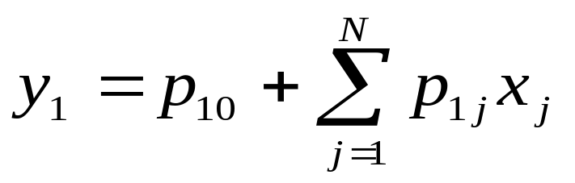
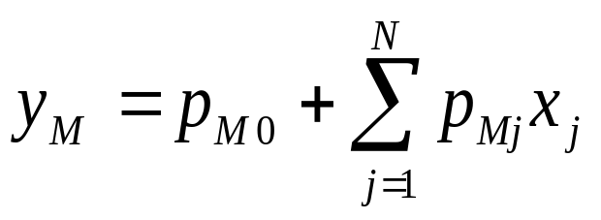
Обобщенная схема вывода в модели TSK
Обобщенную схему вывода в модели TSK при использовании М правил и N переменных х, можно представить в виде
IF(IS )AND(x2.IS AND..... AND(xN.IS ),
THEN
… … …
IF(IS )AND(x2.IS AND..... AND(xN.IS ),
THEN.

Slide 7
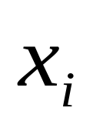
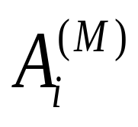
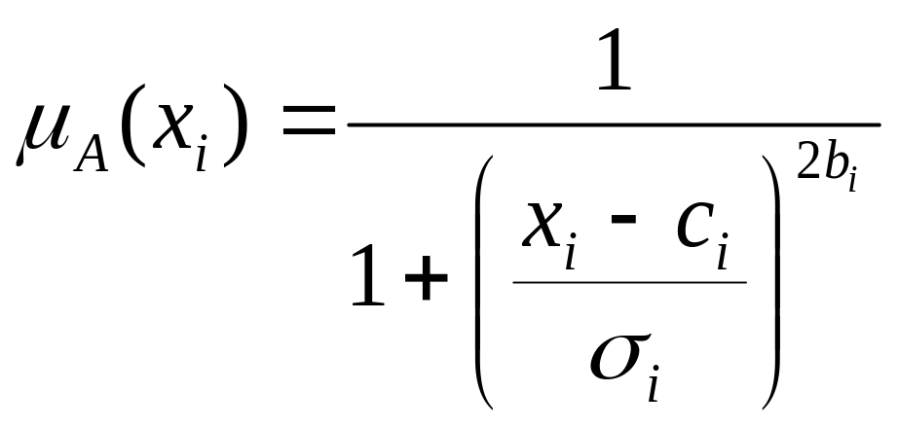

Условие IF( IS )
реализуется функцией фаззификации, которая представляется обобщенной функцией Гаусса отдельно для каждой переменной
где
.
представляет оператор

Slide 8
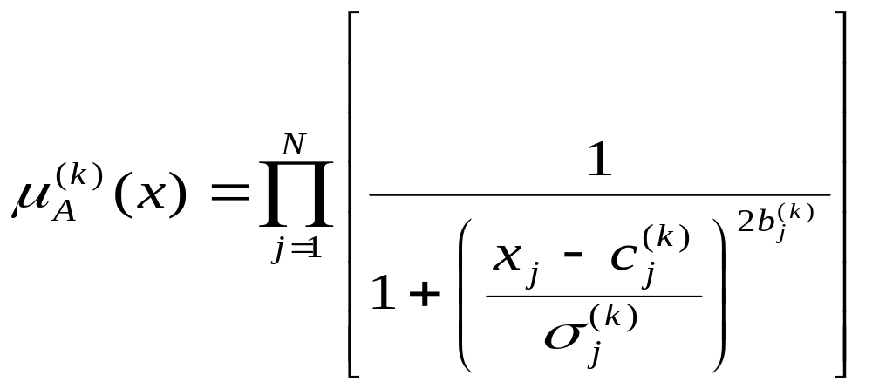
Задание условия
В нечётких сетях целесообразно задавать это условие в форме алгебраического произведения, из которой следует, что для k-го правила вывода

Slide 9
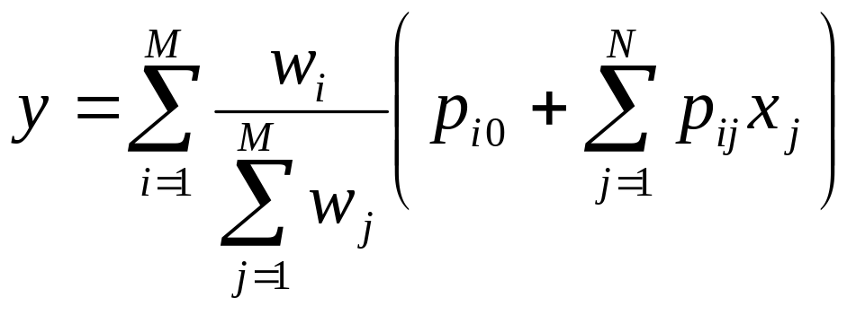
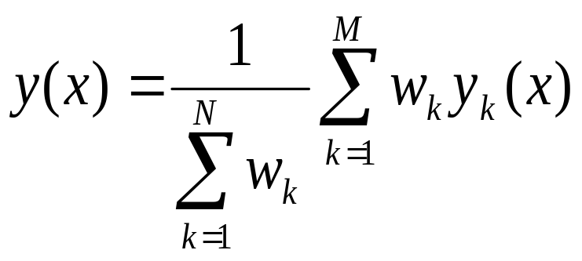
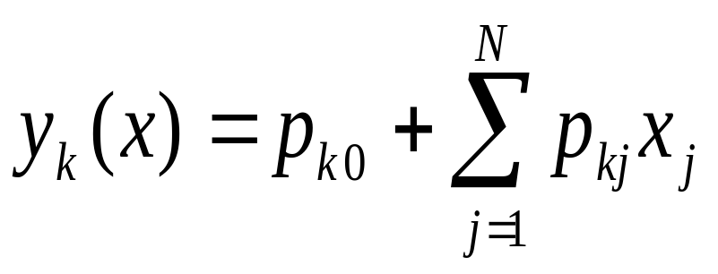
Агрегирование
При М правилах вывода агрегирование выходного результата сети производится по формуле , которую можно представить в виде

Slide 10
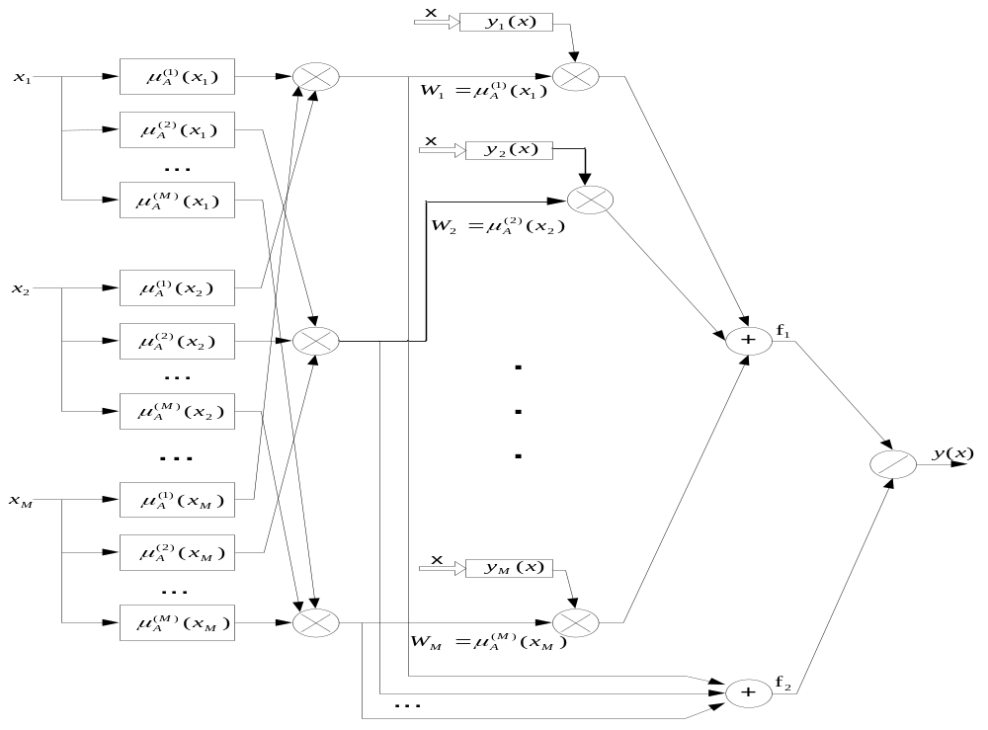
Структура нечёткой нейронной сети TSK
TSK

Slide 11
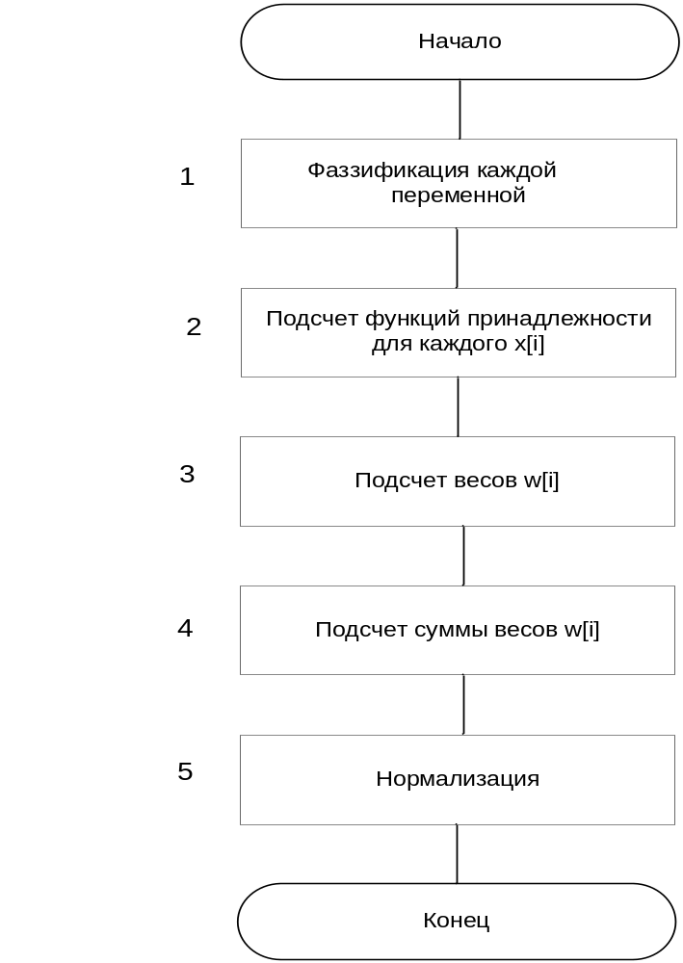
Алгоритм обучения ННС TSK
Этапы

